Slide 1
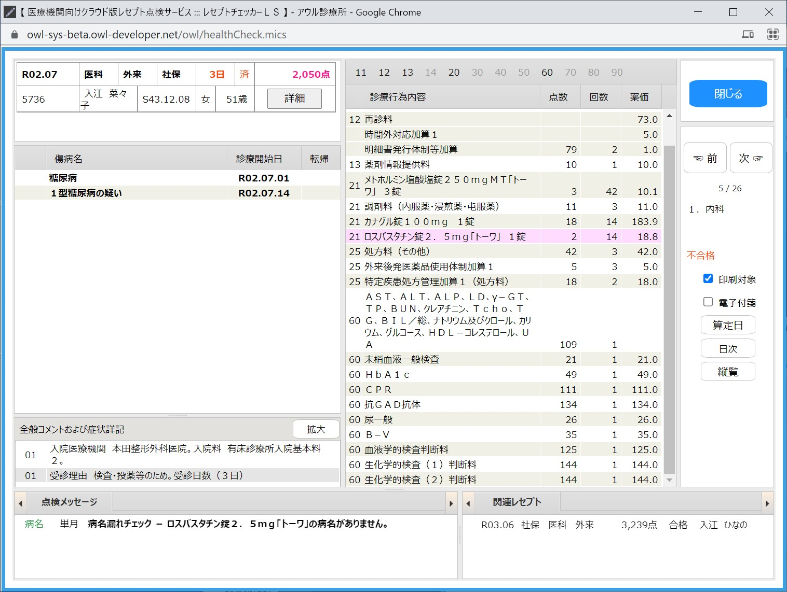
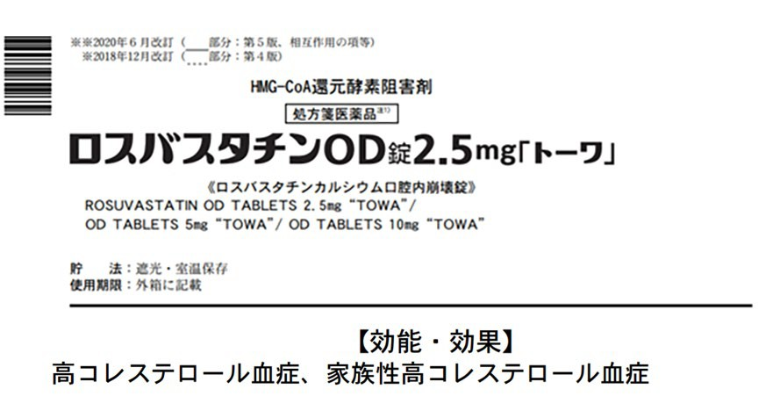
第３章 点検事例集
事前審査の実例
自動点検の結果、不合格と判定されたレセプトの実例を示します。 １．病名漏れ点検 医薬品
２．病名漏れ点検 検査
３．病名漏れ点検 算定日 ４．病名漏れ点検 複数名 ５．病名漏れ点検 部位
６．精密点検（公開ルール） 単月点検 ７．精密点検（公開ルール） 最大投量 ８．精密点検（公開ルール） 縦覧点検 ９．精密点検（公開ルール） 算定日
１０．精密点検 電子点表
１１．精密点検（独自ルール） 病名禁忌
１２．精密点検（独自ルール） 併用薬
１３．精密点検（独自ルール） PPIの投与間 １４．精密点検（独自ルール） 初診料算定日 １５．精密点検（独自ルール） 最大投与数
病名漏れ点検
１．病名漏れ点検 医薬品
最も多い不合格例です。傷病名欄に医薬品の適応病名が存在しない場合に不合格と判定されます。
ロスバスタチンの適応症の「高コレステロール血症」の病名がないので不合格と判定

Slide 2
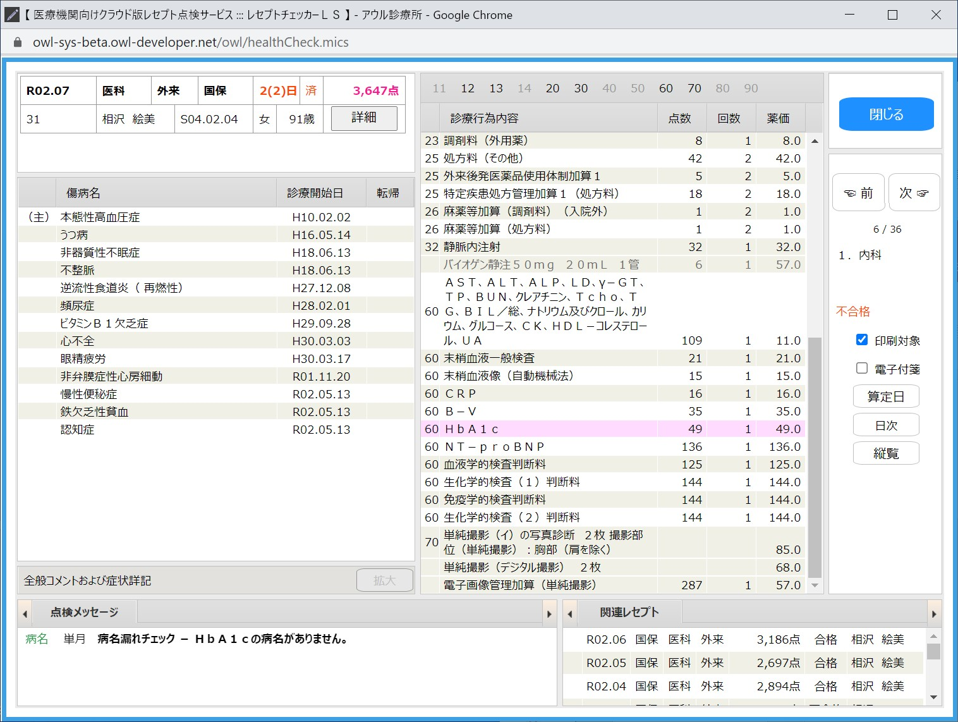
２．病名漏れ点検 検査
検査、画像診断は疑い病名も点検対象に含めます。
ＨｂＡ１ｃの適応病名がないので
不合格と判定。
３．病名漏れ点検 算定日
病名漏れ点検は適応病名の有無だけでなく、算定日も点検の対象とします。
カロナール錠の適応病名の「頭痛」はあるが、「頭痛」の診療開始日がカロナー ル錠の処方日より後なので不合格と判定。

Slide 3
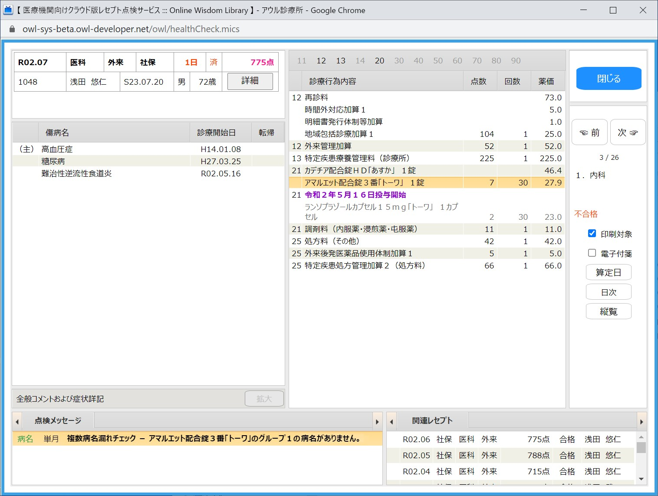
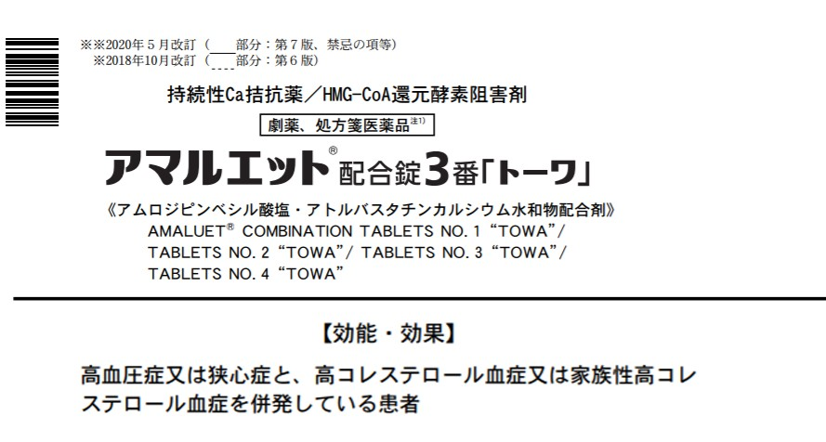
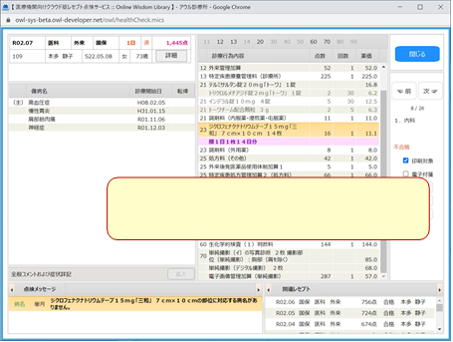
４．病名漏れ点検 複数病名
医薬品によっては複数の適応病名が必要なものがあります。
アマルエットは降圧剤とスタチン製剤の合剤。
「高血圧症」はあるが「高コレステロール血症」の病名がないので不合格と判定。
５．病名漏れ点検 部位
医薬品や検査のコメントの部位、左右と適応病名の部位、左右の整合性も点検します。
湿布の部位は「腰」なのに、適応病名の「筋肉痛」の部位が「肩部」なので不合格と判定。

Slide 4
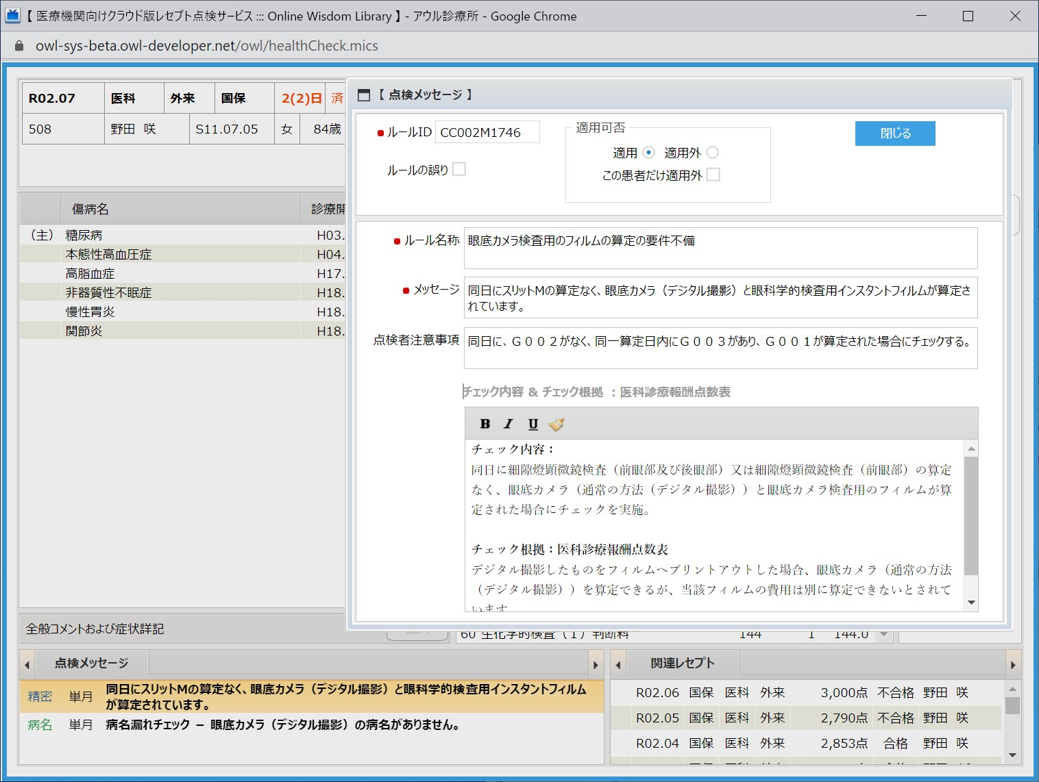
精密点検
６．精密点検（公開ルール） 単月点検
医科診療報酬点数表や医薬品添付文書、事務連絡をチェック根拠とした同一月内のルールの点検です。
同日にスリットＭの算定なく、眼底カメラとインスタントフィルムが算定されているので不合格と判定。
公開ルールでは「チェック内容」および「チェック根拠」も公開されています。
チェック内容
チェック根拠

Slide 5
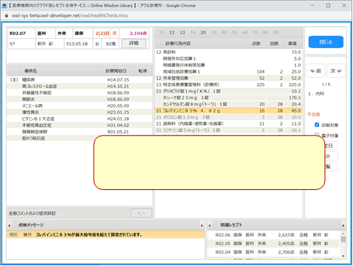
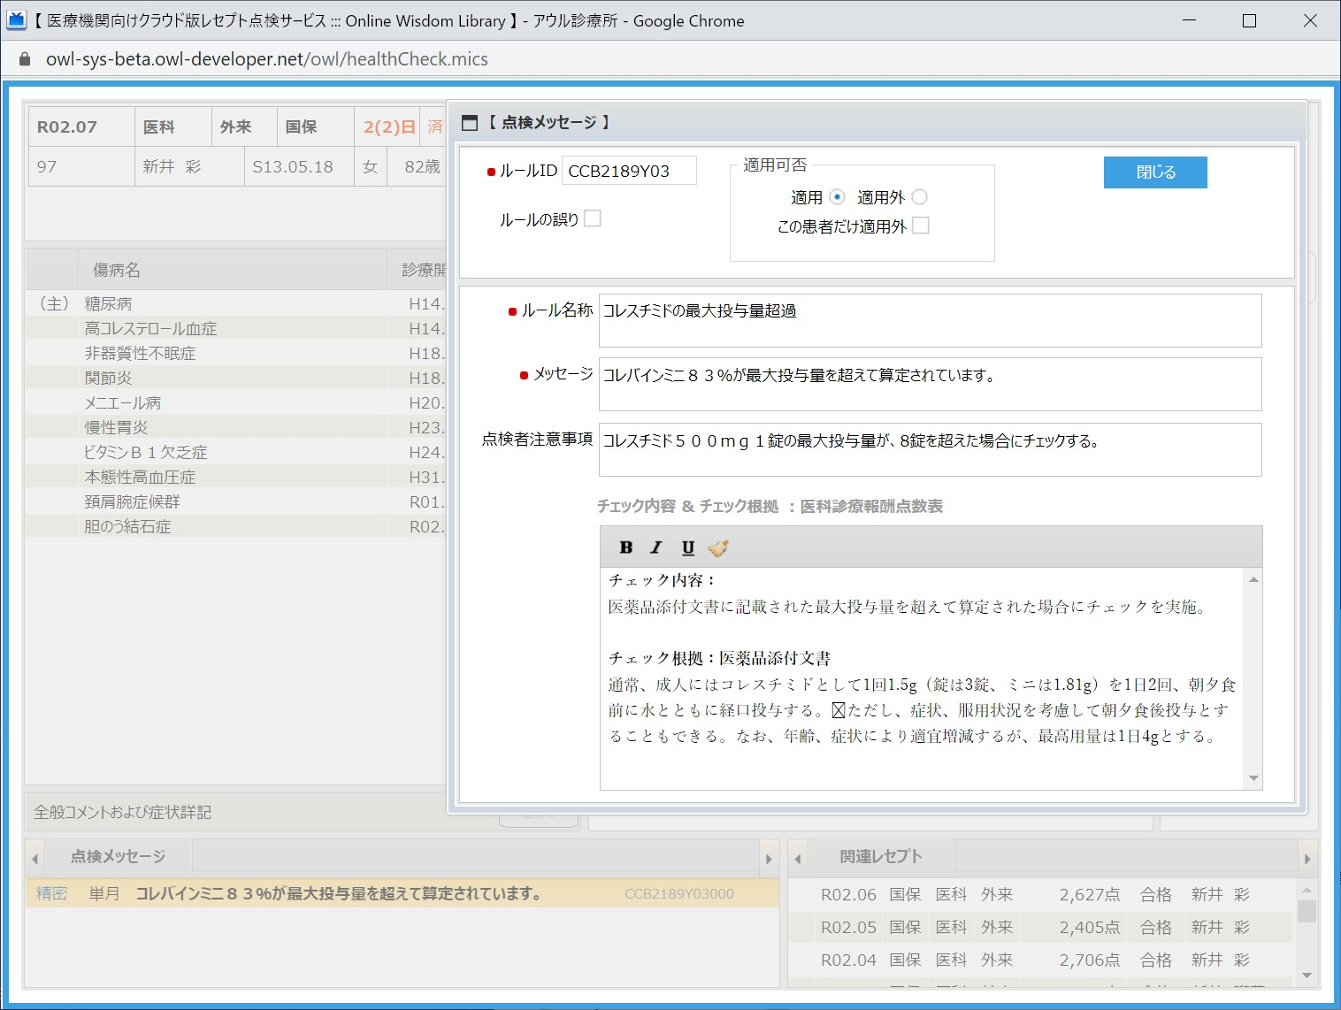
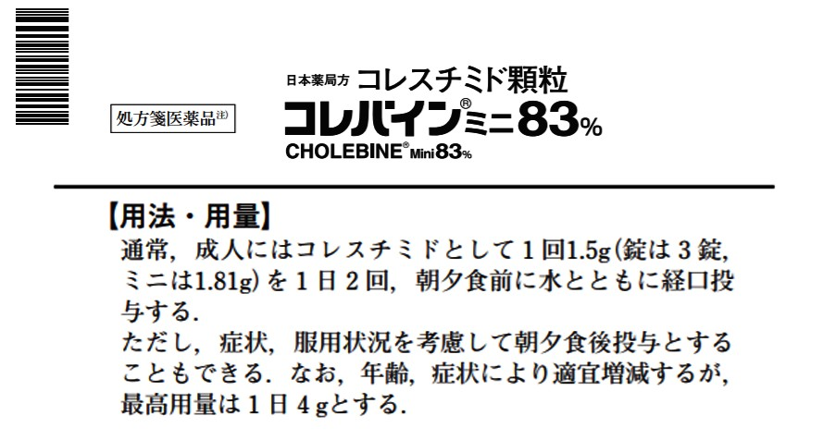
７．精密点検（公開ルール） 最大投与量
医薬品の最大投与量に関する点検です。
コレバインミニが１回に４．８２ｇ処方されているので不合格と判定。
最大投与量はそれぞれの添付文書に定められた量です。
コレバインミニの最大投与量は１日４ｇである。

Slide 6
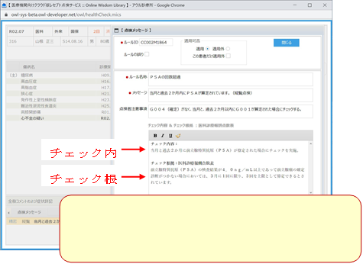
８．精密点検（公開ルール） 縦覧点検
複数の月にまたがるルールの点検です。
ＰＳＡが当月の過去２か月のうちに２回以上算定されているので不合格と判定。
「チェック内容」と「チェック根拠」は公開ルールによります。
公開ルールの参照範囲は「単月」「縦覧」「突合」「入外」及びその組み合わせで構成されます。
チェック内容
チェック根拠
前立腺特異抗原（ＰＳＡ）の検査結果が4.0ng/dl以上であって前立腺癌の確定診断がつかない場合においては、 ３か月に１回に限り、３回を上限として算定できる。

Slide 7
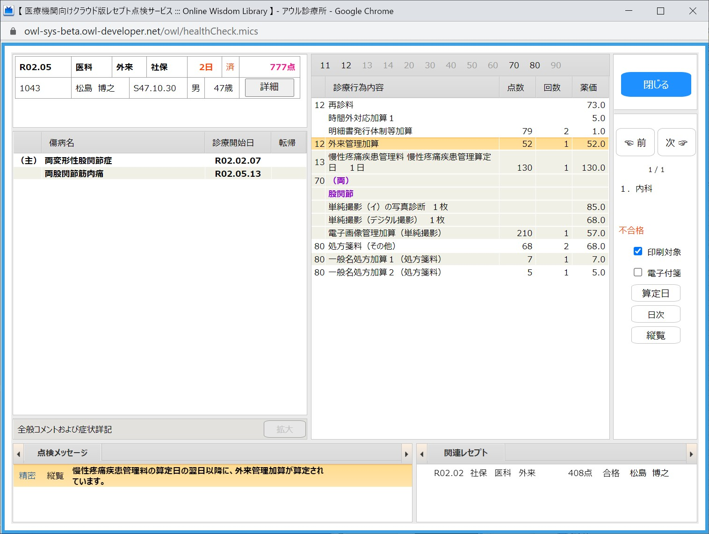
縦覧点検の結果は「縦覧」画面で確認します。
ＰＳＡが７月と５月に２回算定されてお り、３か月に２回の算定なのので不合格。
９．精密点検ルール（公開ルール） 算定日点検
単月点検の中で、定められた算定日の前後関係の整合性を点検します。
慢性疼痛疾患管理料を算定した後に、外来管理加算を算定したので不合格と判定。

Slide 8
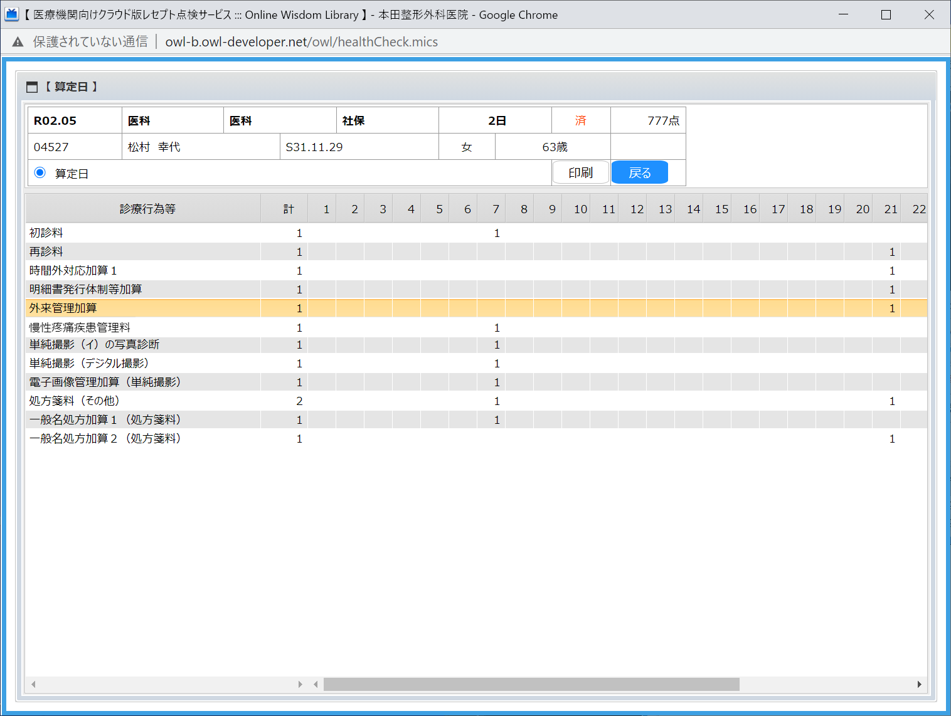
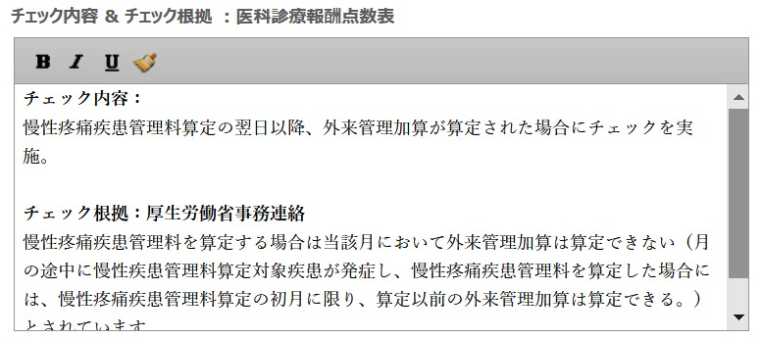
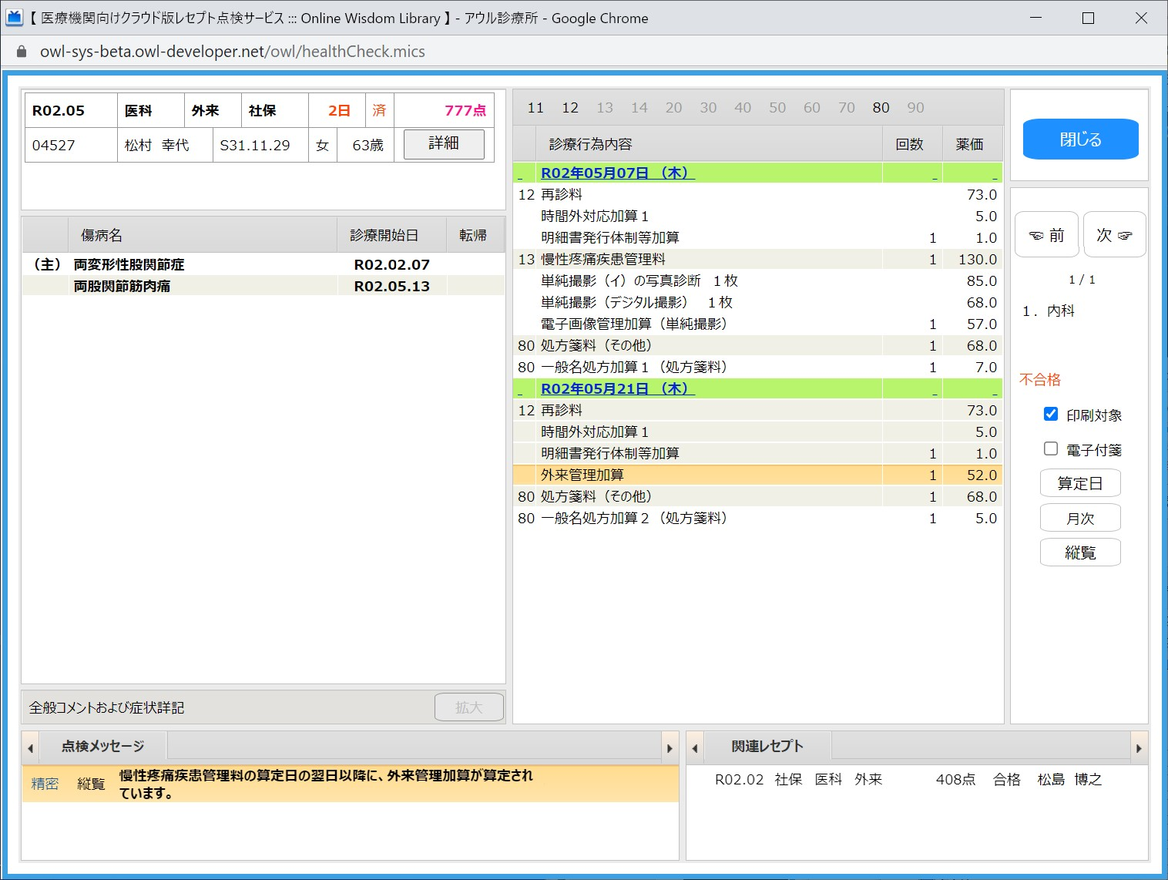
算定日は「算定日」画面で確認します。
あるいは「日次」画面に切り替えても確認できます。

Slide 9
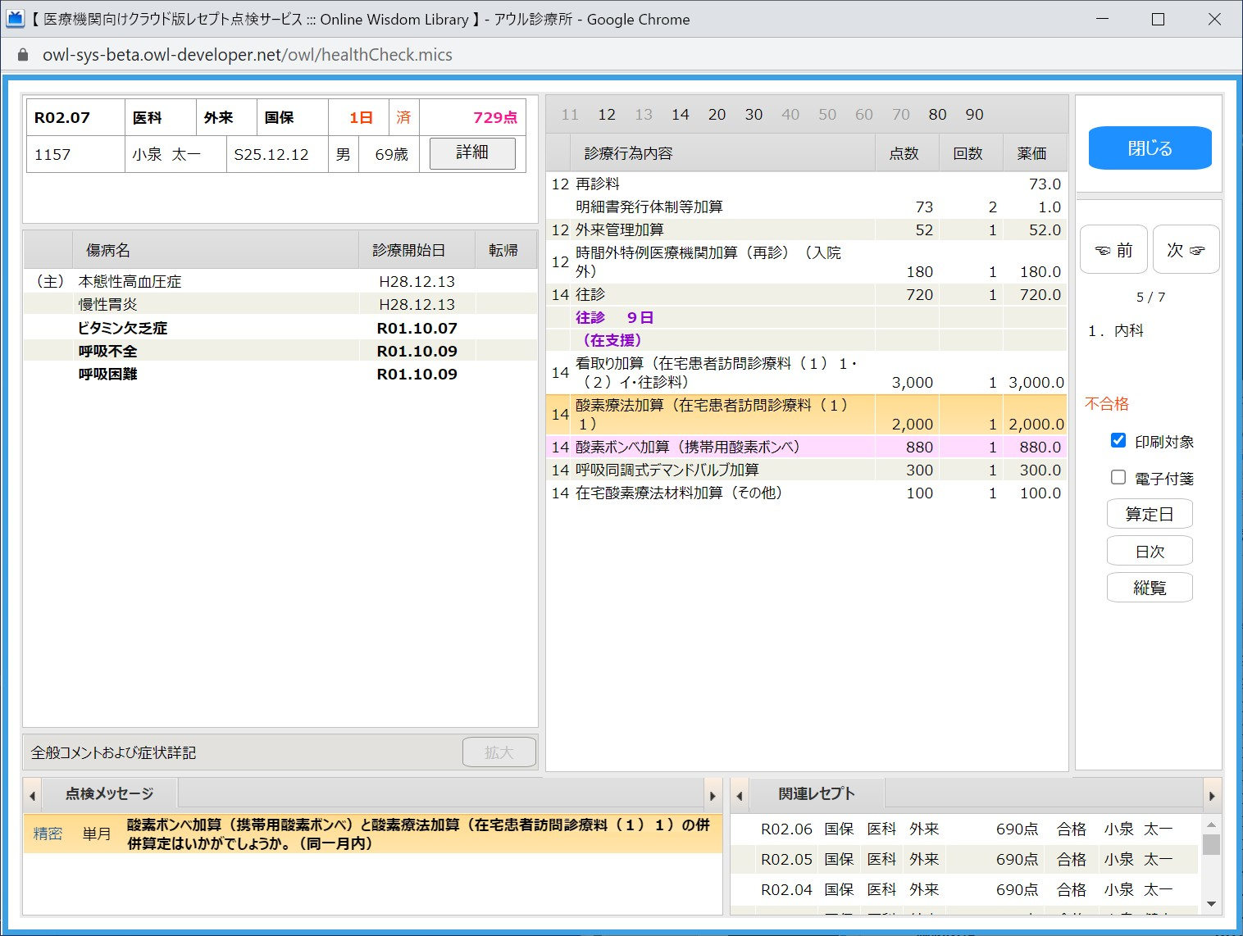
１０．精密点検 電子点数表
電子点数表には医科診療行為の「包括」「背反」「回数」に関するルールが定められています。
酸素ボンベ加算と酸素療法加算が併算定されているので不合格と判定。
電子点数表の「包括」「背反」「回数」 を全て内蔵しています。

Slide 10
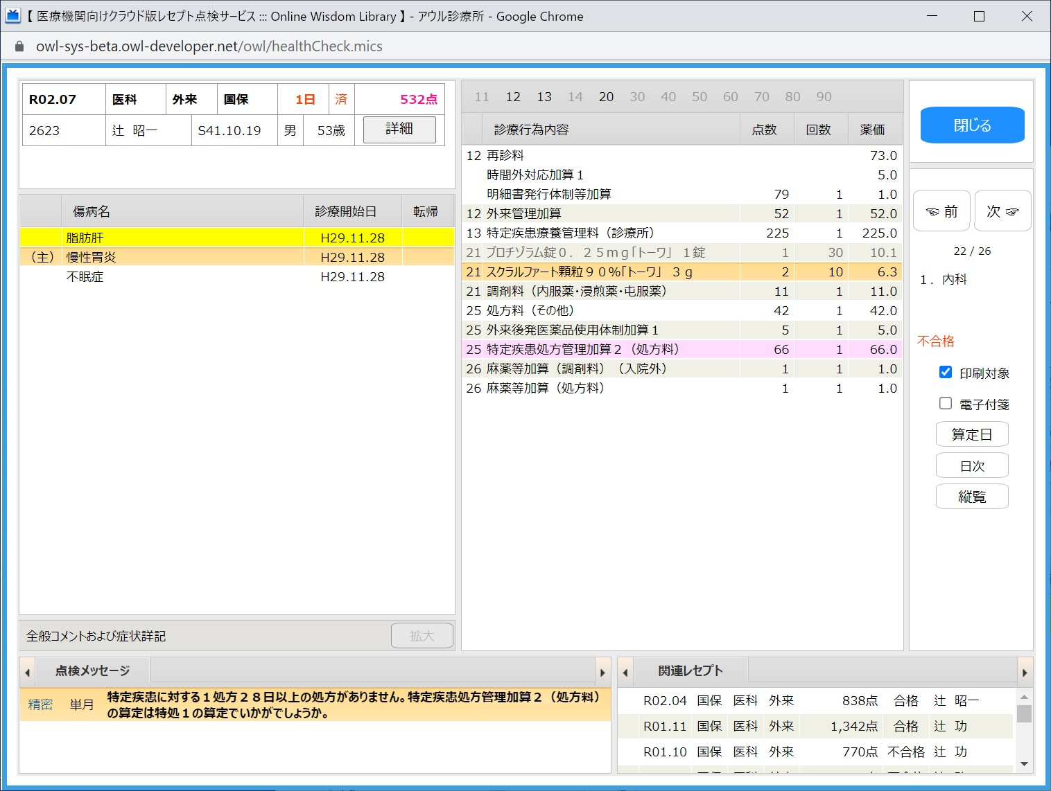
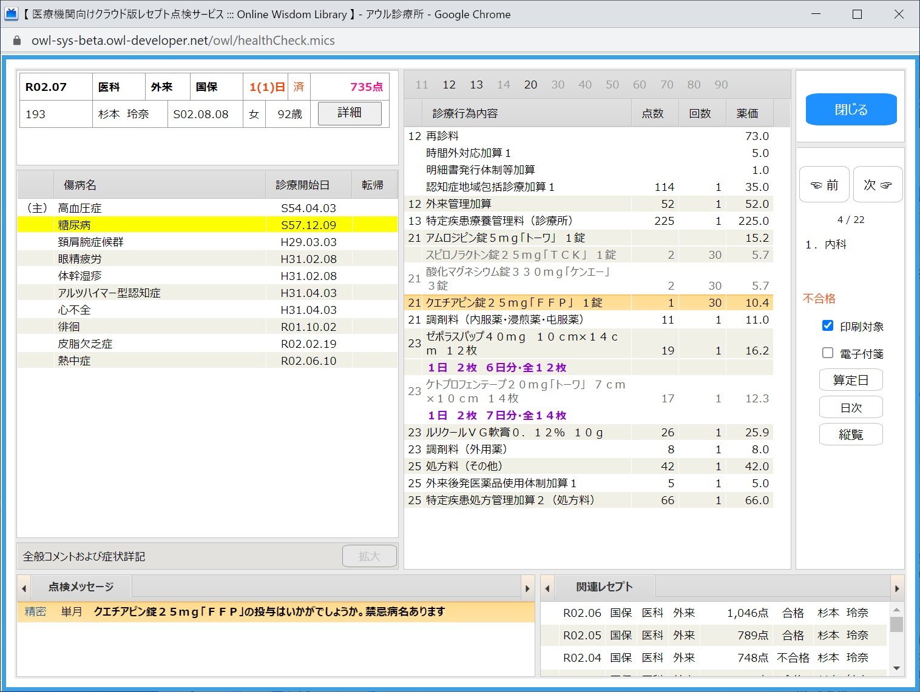
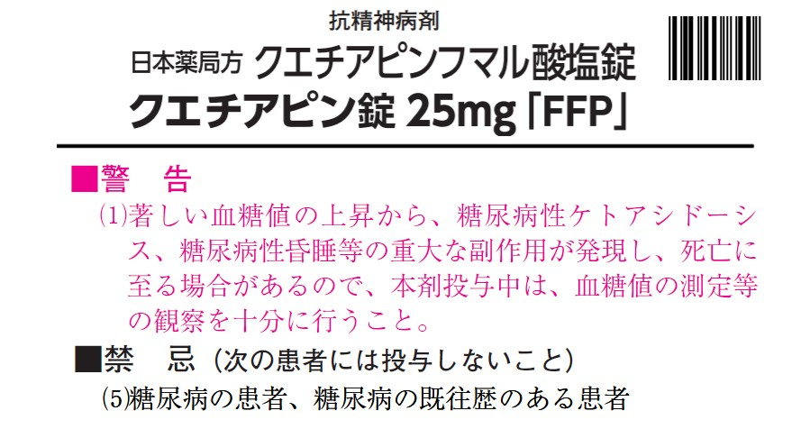
１１．精密点検（独自ルール） 禁忌薬
公開ルール以外に、独自に作成したルールも内蔵しています。
独自ルールには医科点数表や添付文書にもとづいた全国共通ルールと都道府県ごとに異なるローカルルールがあります。
特定疾患処方管理加算２の対象病名の「慢性胃炎」の医薬品（スクラルファート顆粒）の投与日数が28日に満たないので不合格と判定。共通ルールの例。
糖尿病の患者にクエチアピンが処方されているので不合格判定。ローカルルールの例。

Slide 11
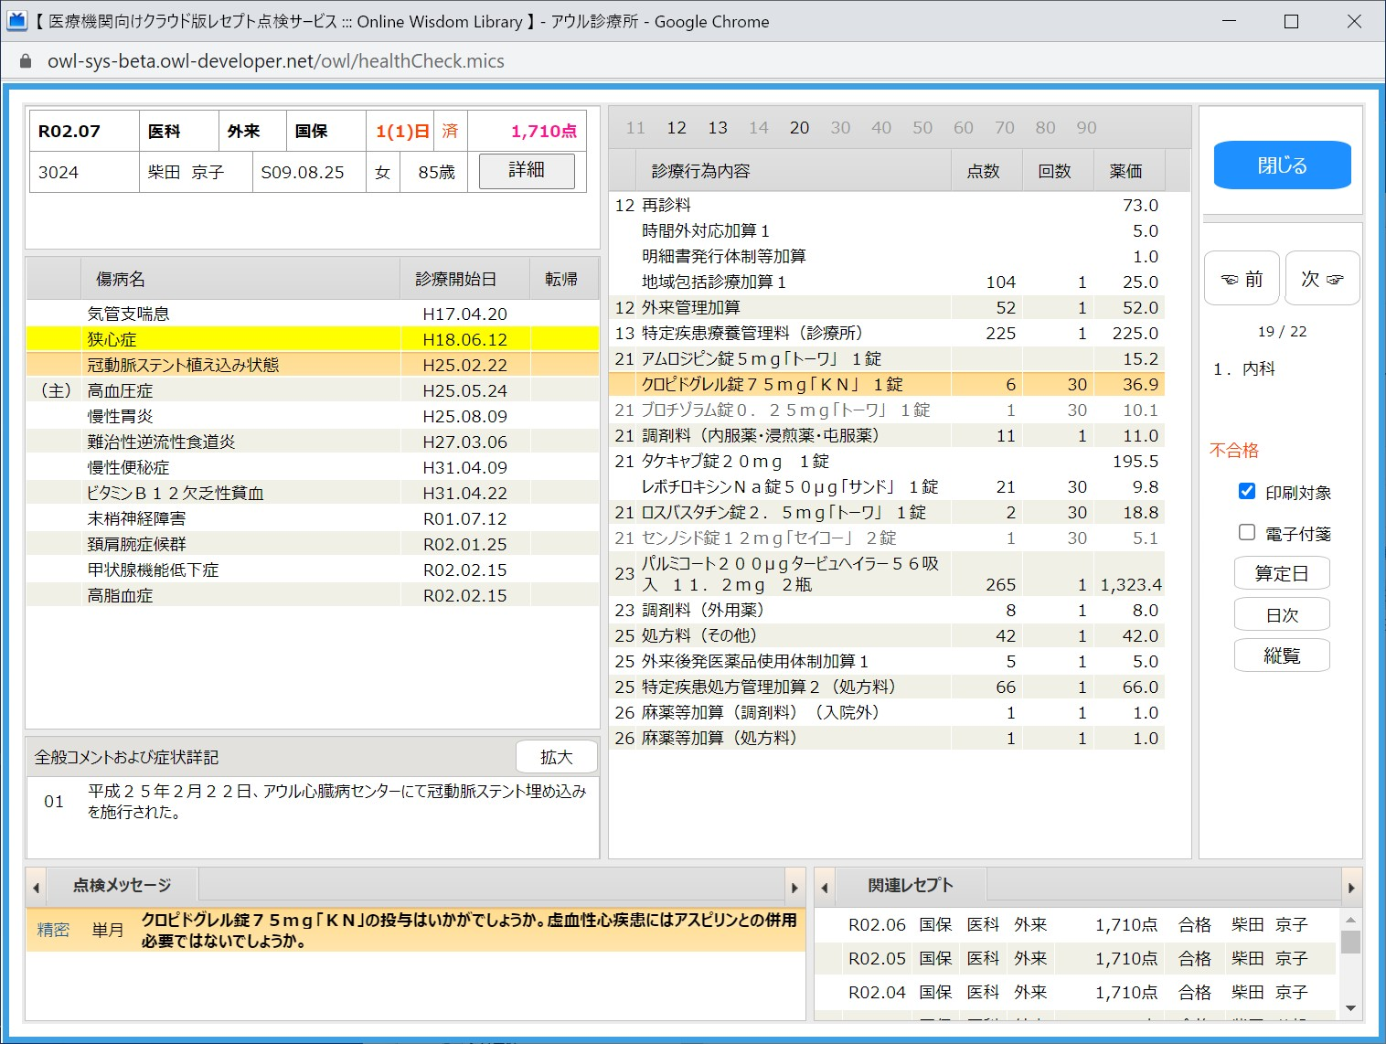
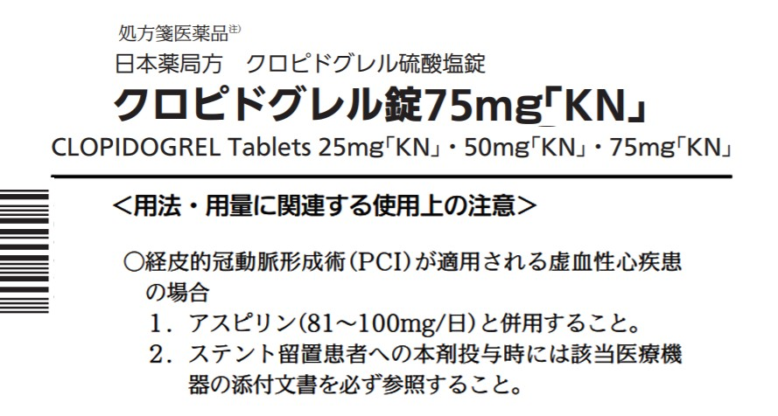
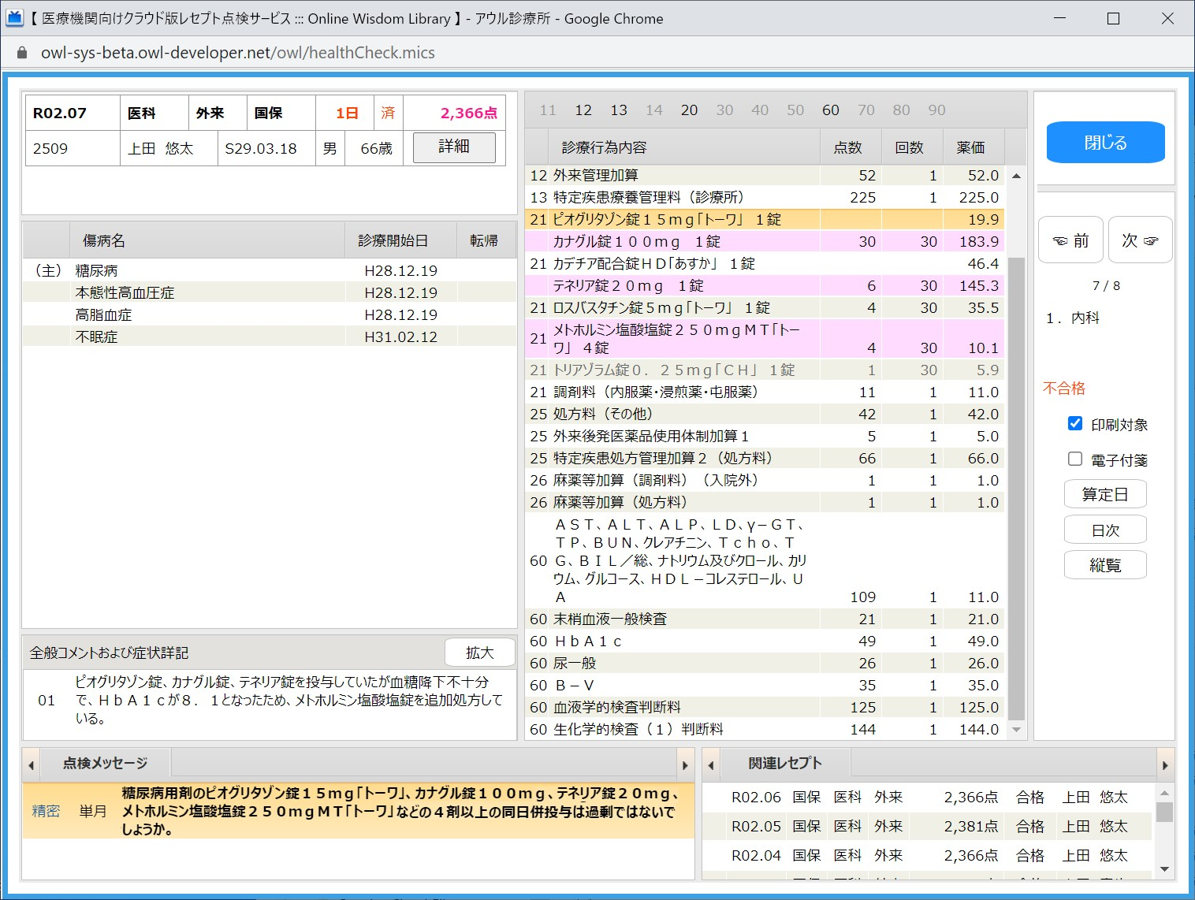
１２．精密点検（独自ルール） 併用薬
併用薬に関しては添付文書に規定のあるもの、添付文書には規定はないが医学的判断にもとづくローカルルールがあります。
PCI後の狭心症にアスピリンを処方することなくクロピドグレル錠を処方しているので不合格と判定。ローカルルールの例。
経口糖尿病薬の数制限は都道府県によって異なります。
４種類の経口糖尿病薬を処方しているので不合格と判定。ローカルルールの例。
※実際にはコメントをつけて通している。

Slide 12
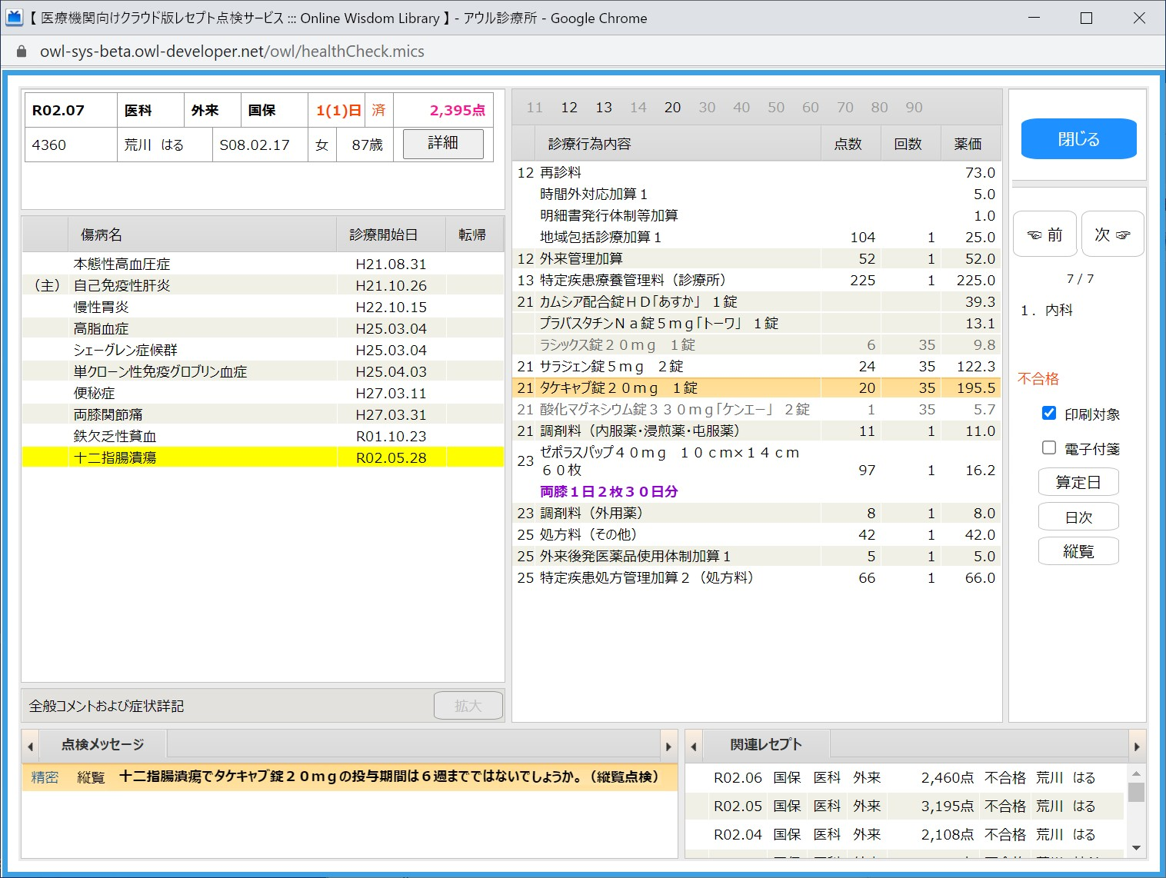
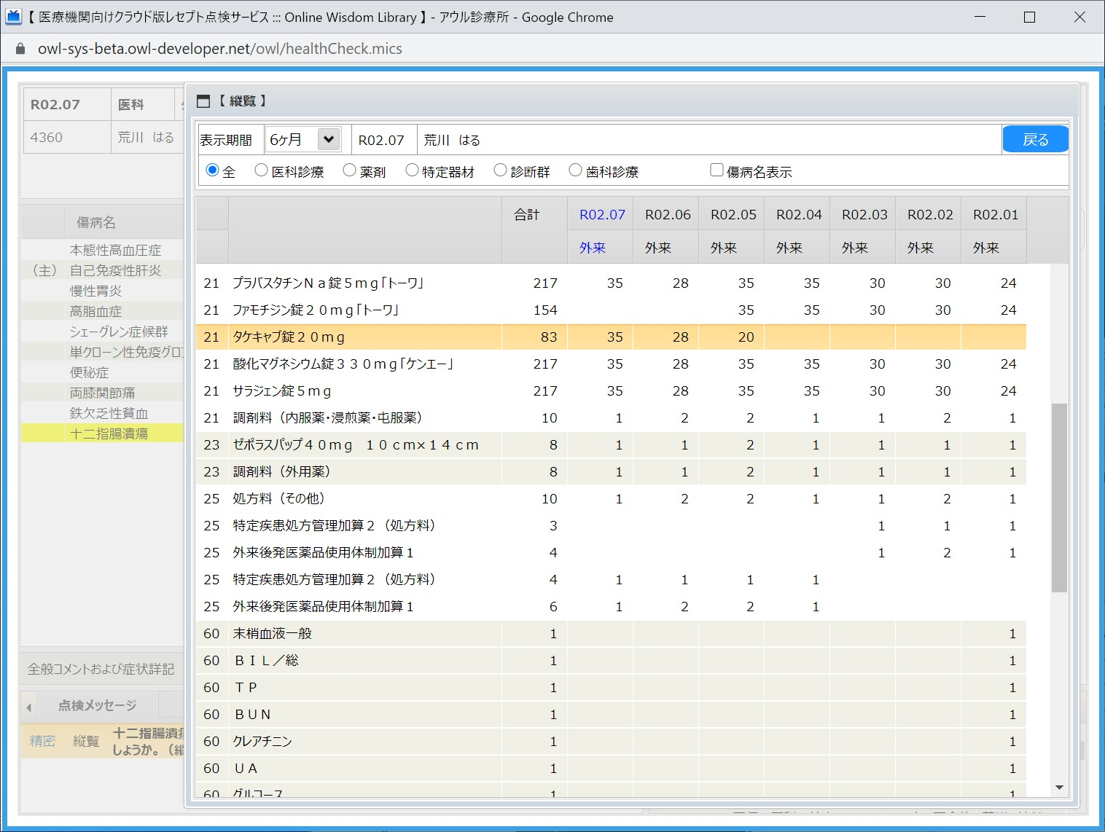
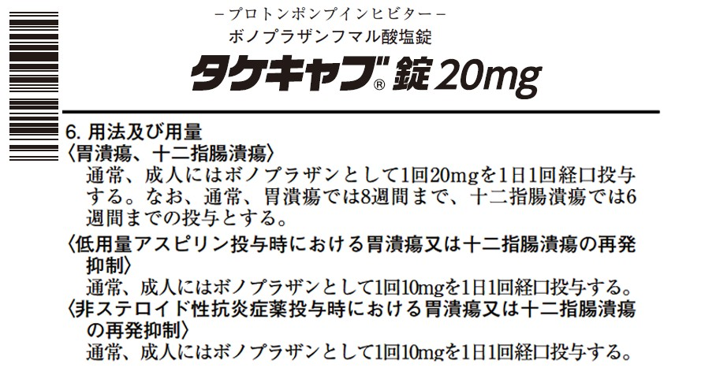
１３．精密点検（独自ルール） PPIの投与期間
PPIは製剤によって、また同じ製剤でも用量によって効能・効果、投与期間が
異なります。
タケキャブ錠20ｍｇを例にとると十二指腸潰瘍では６週までの投与となります。
十二指腸潰瘍でタケキャブ錠20ｍｇが処方されているが、投与期間超過で不合格判定。
不合格判定は「縦覧」画面で確認します。
タケキャブ錠20ｍｇが縦覧で83日間処方されているので不合格と判定。

Slide 13
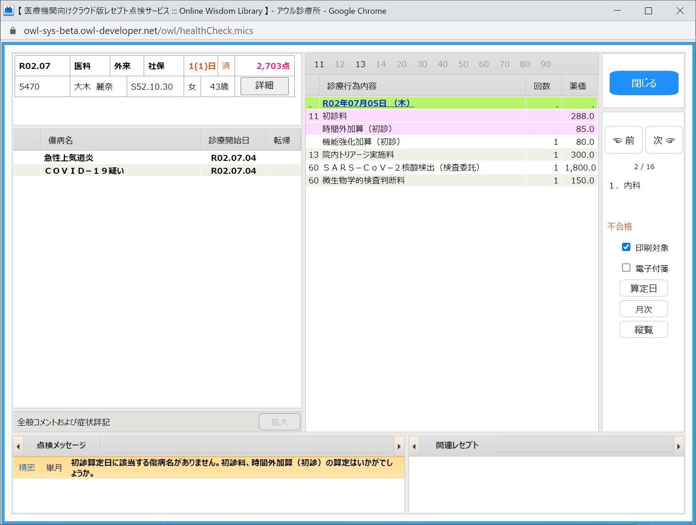
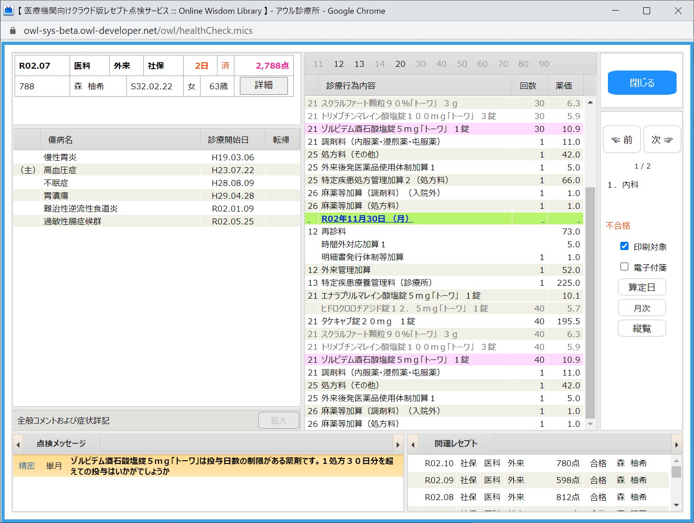
初診料の算定日が7月5日であるのに、傷病名の診療開始日が7月4日なので不合格判定。
１４．精密点検（独自ルール） 初診料算定日
初診料の算定日と傷病名の整合性をチェックします。
１５．精密点検（独自ルール） 最大投与日数
医薬品の投与日数をチェックします。
睡眠薬の投与日数の上限は30日と定められている。ゾルピデム錠（睡眠薬）が40日処方されているので不合格判定。

